Slide 1
谷歌流GoogleFlow
利用谷歌网上工具作为
外语教学系列活动的基石
Stephen Tschudi, 2013
This work is licensed under a Creative Commons Attribution-NonCommercial-ShareAlike 3.0 Unported License.

Slide 2
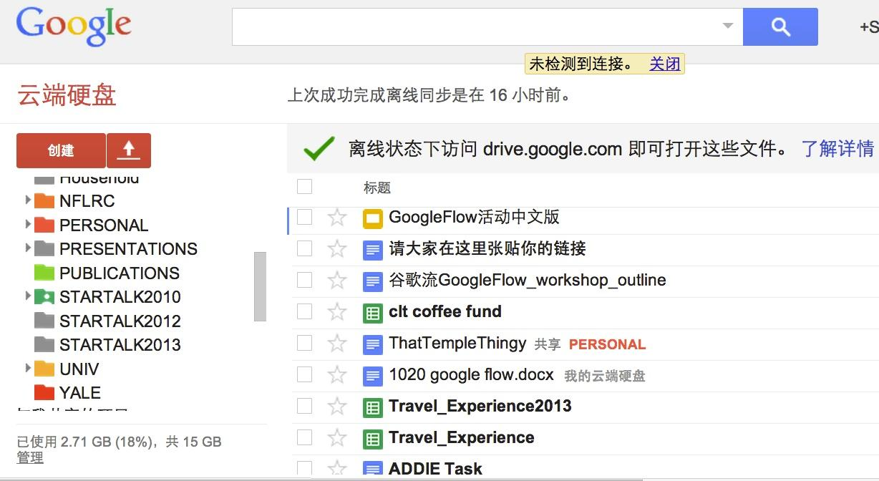
概略
谷歌网上工具可以帮老师来设计并组织连贯性的语言教学活动

Slide 3
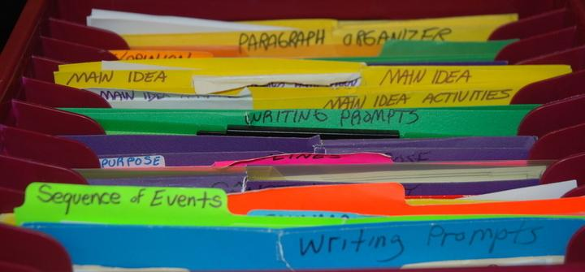
概略
通过谷歌网上工具可以获得并利用学生真实信息，帮学生用目的语交流、分析、总结自己以及他人的经验

Slide 4
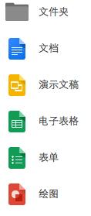
概略
关键工具：
谷歌文档
谷歌表单
（包括问卷与 结果摘要）

Slide 5
今日Workshop流程
了解谷歌网上工具以及 其各自的功能
看利用谷歌网上工具的一个系列活动（简称谷歌流）的实例，谈谈它的特点 （包括其与 5 C’s 的关系）

Slide 6
今日Workshop流程
看看设计谷歌流有哪些步骤
看两个老师拟定的谷歌流计划，进行审评和修改
脑际激荡：大家一起设计
Hands-on自己来设计

Slide 7
1 了解谷歌网上工具
网址 drive.google.com
要先创立谷歌用户名才能使用！
是文档编辑、贮存、归档的工具
各种文档可以制定不同的可见度以及编辑权利的转让
今日焦点：“文档”、“表单” （即Documents and Forms）

Slide 8
1 了解谷歌网上工具
任务一：
分小组，each one teach one
创立谷歌用户名
登入自己的谷歌云盘
创建文档(create document)
给文档起名，文档上写首中文诗
将文档分享(Share)给“anyone who has the link can edit”
Notes:
For advanced users: 1) Activate offline use or 2) establish separate Google profile in Chrome

Slide 9
1 了解谷歌网上工具
任务二：
刚创建的文档标上自己姓名
将文档的网址拷贝并张贴到：http://goo.gl/PTyM8f
张贴后，“插入”“链接”让它直接链接到该文档
弄好了之后，请到任何其他老师的文件中去加个“到此一游”

Slide 10
1 了解谷歌网上工具
任务三：
再看一下你刚刚“到此一游”的文档，将文档主人的姓名记下来
请浏览下边的谷歌表单(Google Form)并回答表单上的问题：
http://goo.gl/QaUkUS

Slide 11
1 了解谷歌网上工具
讨论
回想一下，刚才的任务中产生的信息是怎样“流动”的？
“老师”给“学生”加了些什么制约？“学生”有什么自由？
最后，“老师”得到了什么信息？
探讨一下，刚才这个流程可否运用在你的教程中？

Slide 12
1 了解谷歌网上工具
任务四
回到docs.google.com，创建谷歌表单(Google Form)
选个话题：饮食、消遣、家人...
跟着我走，添加三种不同类型的问题：多项选择、复选框、比例
工作完毕，请将表单问卷的网址也张贴到http://goo.gl/PTyM8f

Slide 13
1 了解谷歌网上工具
任务五
大家分别浏览http://goo.gl/PTyM8f ，至少看
五个别的老师设计的表单问卷
大家一起选一个表单，每个人都填
一起看结果

Slide 14
2 活动实例
我们将看的例子：
跨越了四天的课堂时间，但只占用的时间不到上课时间的一半
利用了临时随兴产生、老师与学生共同“脑际激荡”出来的语言，因此与学生的兴趣和实际生活比较接近
利用了谷歌文档和谷歌表单将这几天的课堂活动以及家庭作业连贯起来

Slide 15
2 活动实例
CHN105, 初级商务汉语课（速成班）
话题：你曾去过的或者想要去的国家以及你会说的语言

Slide 16
谷歌活动开始之前
脑际激荡：大家一起想出一些国家的特点，用白板记下来
说话活动：互相采访，问想不想去某些国家，为什么想去或不想去（用一起脑际激荡出来的结果作为参考）
Hánguó yǒu hěn duō pàocài. Kěyǐ chī hěn là de dōngxi.
Xībānyá yǒu guówáng. Zai Xībānyá kěyǐ kàn dòuniú.
Fǎguó yǒu hěn duō pútáojiǔ. Zài Fǎguó kěyǐ kàn dào Mona Lisa.

Slide 17
谷歌活动开始
老师课后将脑际激荡的结果拷到在线论坛或文件中（Facebook group / Docs、谷歌文件皆可）

Slide 18
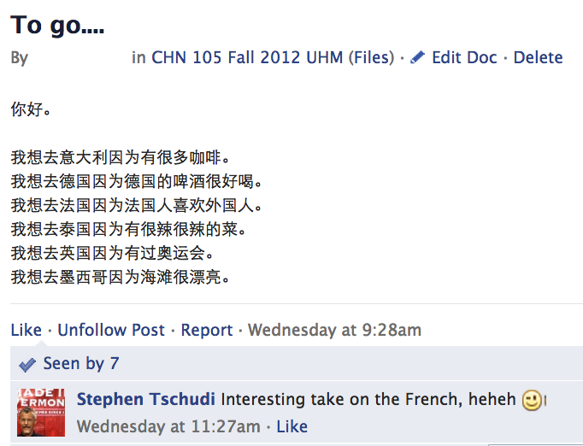
家庭作业 1
学生在网站上（可用Facebook group或其他网上工具）用汉字列出六个国家，说明其想去（或不想去）的原因。老师检查，指错
学生已开始认和写有关的汉字，但仍属于“剪贴”

Slide 19
家庭作业 2 （相隔一天）
老师创建谷歌表单（Google Form），
调查学生
去过哪些国家
住过哪些国家
想去哪些国家
会说（不会说 | 会说一点儿）哪些语言
关于国家的问题利用复选框的问题类型，
关于语言的问题利用网格的问题类型

Slide 20
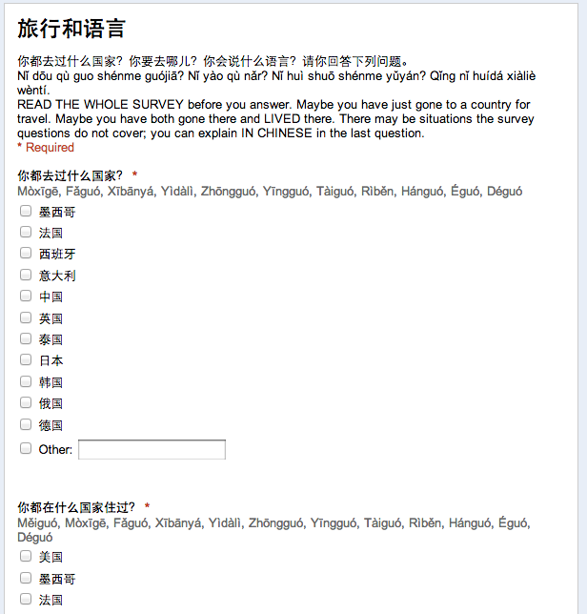

Slide 21
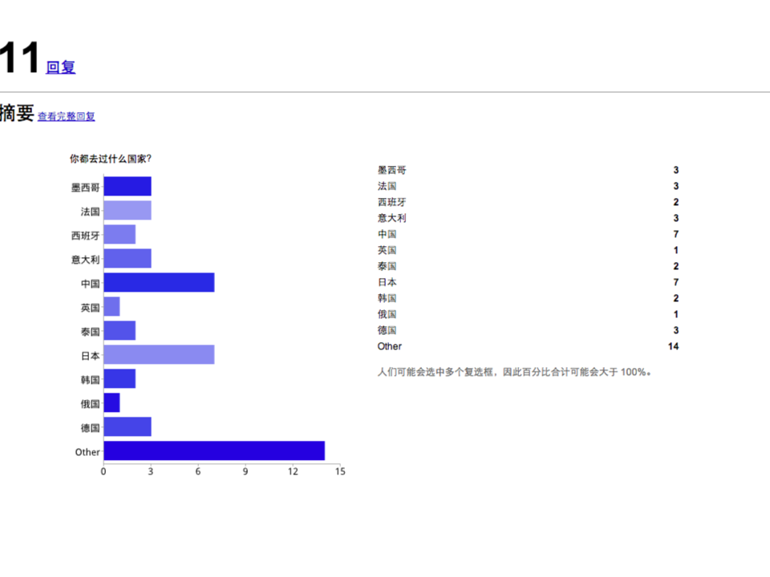
隔日上课时间
老师显示学生调查结果的摘要
（谷歌文件“查看回复摘要”选项）
就调查结果的内容展开听、说活动
“有三个人去过西班牙，对不对？” 等等

Slide 22
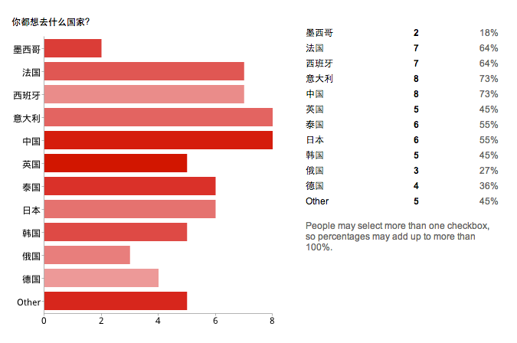
隔日上课时间（续）
老师利用调查数据来介绍“比”
“想去意大利的人比想去墨西哥的人多” 等等
老师让每个学生根据调查的真实结果准备三个句子，其中至少有一个是不对的
展开说话活动：每个人跟伙伴分享他造的句子，让对方判断对与错

Slide 23
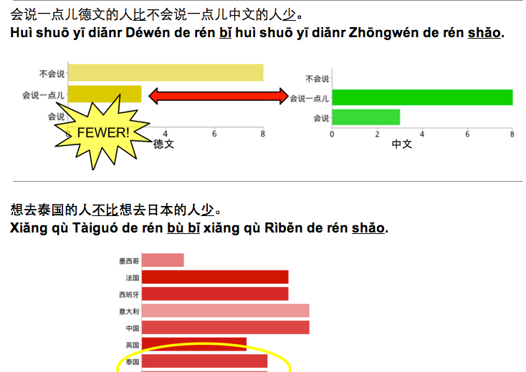
课后语法总结
老师编写公开的谷歌文档，突出有关的语法

Slide 24
家庭作业 3
学生要看语法总结，然后在同一个文档里根据调查结果造出三个是非题，注上名字，不要答题

Slide 25
结尾，测试
学生编写的试题可备将来小考或考试出题

Slide 26
2 活动实例
讨论
CHN105 谷歌流的实例反映了5 C’s 中的哪几个？
Communication: 沟通
Cultures: 文化
Comparisons: （语言上的）比较
Connections: （学科之间的）连接
Communities: 社区

Slide 27
3 设计谷歌流有哪些步骤？
选好话题，再选择话题下约十个可以排列的现象（活动、实物、概念...）
选好语言功能以及与其有关且适合学生的语法结构，比如：
一年级：我想... 因为...
三年级：与其... 不如...

Slide 28
3 设计谷歌流有哪些步骤？
选好话题，再选择话题下约十个可以排列的现象（活动、实物、概念...）
选好语言功能以及与其有关且适合学生的语法结构，比如：
一年级：我想... 因为...
三年级：与其... 不如...

Slide 29
3 设计谷歌流有哪些步骤？
脑际激荡时要先想好，对排列的现象将求得什么样的信息
复合的信息而不是单一的信息
褒贬两方面
因果关系
过去与现在的对比... …
信息务必限制在指定的范围内

Slide 30
3 设计谷歌流有哪些步骤？
将你选好的“矩阵”排列出来，与学生进行脑际激荡
就脑际激荡的结果进行comprehension check
再进一步练习，让学生就脑际激荡的结果互相采访或进行其他的交际任务，例如做卡、串联......

Slide 31
3 设计谷歌流有哪些步骤？
课后，将脑际激荡的结果全部拷贝到新的谷歌文档上，与 “anyone who has the link”共享，让学生在家看

Slide 32
3 设计谷歌流有哪些步骤？
第二天，上课时显示文档，给学生举例造句（最好跟他们前一天课堂任务的内容一致）,布置作业

Slide 33
3 设计谷歌流有哪些步骤？
想想看，当前的话题与学生的实际生活有什么关系，就这个话题设计学生调查
用谷歌表单编制调查表

Slide 34
3 设计谷歌流有哪些步骤？
让学生前往调查表的网页去填写调查表
可与前一个活动同一天做，也可以推迟一天
最好发邮件提醒学生要填表

Slide 35
3 设计谷歌流有哪些步骤？
第二天上课时，显示调查的结果
要选“查看回复摘要”

Slide 36
3 设计谷歌流有哪些步骤？
就调查结果的内容展开听、说活动
“有三个人去过西班牙，对不对？” 等等

Slide 37
3 设计谷歌流有哪些步骤？
让每个学生根据调查的真实结果准备三个句子，其中至少有一个是不对的
展开说话活动：每个人跟伙伴分享他造的句子，让对方判断对与错
可以到此为止，也可以在延伸
（参考前例“比”字句的语法解释以及与其相关的学生创造的是非题）

Slide 38
4 看两个拟定的谷歌流计划
Shopping and Bargaining GoogleFlow
讨论
“矩阵”和脑际激荡是复合的？单一的？
语言功能、语法结构够不够集中？学生各个步骤是否利用一样的语法结构？
会不会引起学生的兴趣？
最后有什么assessment tool?

Slide 39
4 看两个拟定的谷歌流计划
Holidays GoogleFlow
讨论
“矩阵”和脑际激荡是复合的？单一的？
语言功能、语法结构够不够集中？学生各个步骤是否利用一样的语法结构？
会不会引起学生的兴趣？
最后有什么assessment tool?

Slide 40
5 脑际激荡：大家一起设计
选年级、话题、语言功能
预测脑际激荡的结果
设计说话练习
设计造句练习
设计调查
设计怎样运用调查的结果
选择最终的评估方法

Slide 41
6自己动手设计！
选年级、话题、语言功能
预测脑际激荡的结果
设计说话练习
设计造句练习
设计调查
设计怎样运用调查的结果
选择最终的评估方法

Slide 42
怎样找到今天的幻灯片？
http://goo.gl/uVcJGT

